Slide 1
Centrální depozitář cenných papírů Praha
10.4.2018

Slide 2
Centrální depozitář cenných papírů Praha
1993 Založen Burzovní registr cenných papírů, s.r.o.
2010 Společnost převzala evidence Střediska cenných papírů a zahájila činnost centrálního depozitáře pod novým názvem Centrální depozitář cenných papírů, a.s.
100 % vlastníkem je PSE
Počet zaměstnanců: 48
IT System: fully outsourced by PSE IT dept. – proprietary solution
Člen ECSDA
Účastnický princip: počet účastníků 25
  Počet členů burzy: 13
  Počet zahraničních depozitářů: 2 (Clearstream, Euroclear, CDCP SK)
  Počet trhů: 3 (PSE, RM-S, MTS)
Clearingový fond
  Nástroj řízení rizik pro burzovní obchody
  Garantovány jsou všechny burzovní obchody
  Implementováno společně s novým obchodním systémem PSE – XETRA ®

Slide 3
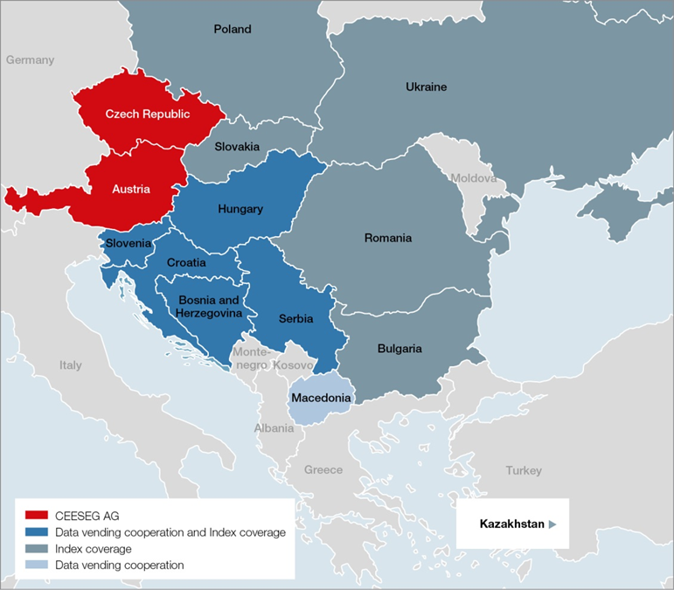
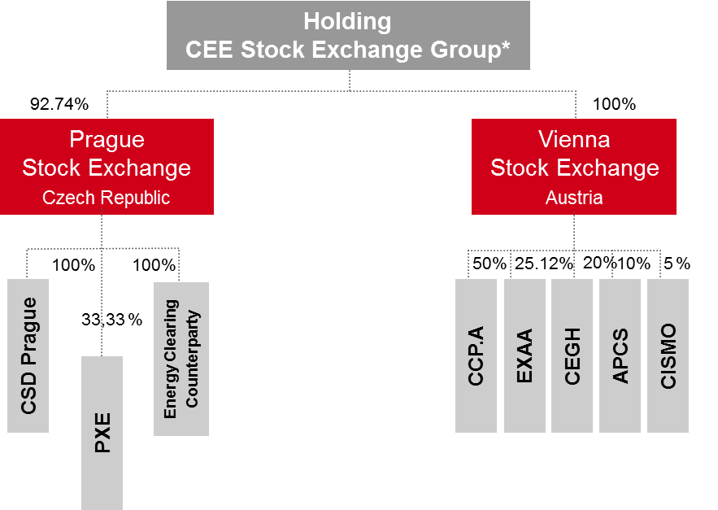
CEESEG
představuje 36% z celkové tržní kapitalizace všech trhů v regionu CEE**
Představuje 38% z celkového objemu obchodů z akciemi v regionu CEE**
Internet: www.ceeseg.com
* Ownership Structure of CEESEG AG: 52.59% Austrian Banks, 47.41% issuers of the Vienna Stock Exchange
**Czech Republic, Austria, Hungary, Slovenia, Slovakia, Poland, Romania, Bulgaria, Croatia, Serbia, Bosnia and Herzegovina, Montenegro
*
* The remaining shares of 66,67 % are held by the European Energy Exchange (EEX)

Slide 4
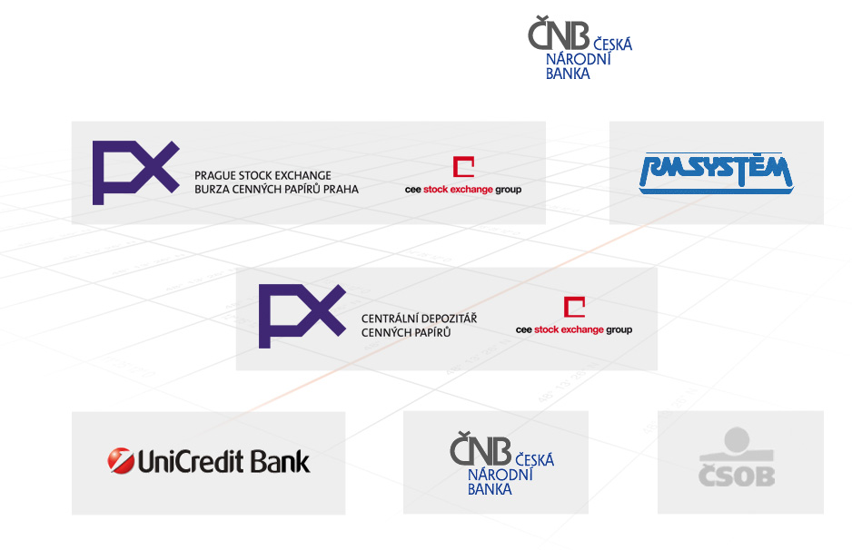
CDCP and český kapitálový trh
Regulátor
Obchodování
Vypořádání
Registry
Clearing
settlement
settlement
Zúčtování přes „Jumbo“ účet
Zúčtování přímých obchodů
clearing in EUR
clearing in CZK

Slide 5
Hlavni charakteristiky
Dvoustupňová evidence
  Dva typy majetkových účtů:
    Účet vlastníka (účet „koncového“ klienta) – vlastníkem prostředků na účtu je osoba, pro kterou je účet veden
    Účet zákazníků (sběrný účet, omnibus účet) – pro osobu, která není vlastníkem prostředků evidovaných na účtu a která vede navazující evidenci na centrální evidenci
Účastnický model
  Služby poskytovány pouze prostřednictvím účastníků
Základní služby
  Vede centrální evidenci zaknihovaných CP v ČR
  Přiděluje ISIN
  Provozuje vypořádací systém

Slide 6
Činnosti CDCP
CDCP je právnická osoba, která:
  Vede centrální evidenci zaknihovaných CP v ČR
  Přiděluje ISIN
  Provozuje vypořádací systém
CDCP rovněž vede samostatnou evidenci (zejména zahraniční CP)
CDCP na základě povolení k činnosti zajišťuje:
  Obstarávání splácení CP, vracení CP nebo vyplácení výnosů
  Úschovu a správu investičních nástrojů
  Poskytuje půjčky CP
  Správa peněžních prostředků a investičních nástrojů uložených jako jistota za plnění závazků plynoucích z vypořádání obchodů
  Zřizování účtů zákazníků

Slide 7
Clearingový fond CDCP
Nástroj řízení rizik pro burzovní obchody
Garantovány jsou všechny burzovní obchody
Implementováno společně s novým obchodním systémem PSE – XETRA ®
Hlavní parametry nového clearingového systému:
  Limitovaná odpovědnost účastníka
  Nová struktura clearingových účastníků, která umožňuje různé stupně angažovanosti v post-trading procesech
Úkoly CDCP:
  Denní výpočet příspěvků co Clearingového fondu CDCP
  Investování části vložených prostředků
  Použití prostředků Clearingového fondu v případě selhání účastníka

Slide 8
Napojení na další CD
ISCD - Clearstream Bank Luxembourg (CBL) od Ledna, 2001
  Převod cenných papírů (pouze DFP)
  Korporátní akce
  Založeno na komunikaci prostřednictvím SWIFT
CDCP SR (od 2012)
  Umožňuje duální listing
  Recipročně mezi CDCP Praha a CDCP SR
Euroclear od prosince 2017
  DFP převody CP
  Korporátní akce
  SWIFT

Slide 9
Emitenti a emise v CDCP
2018
Počet emitentů 2 274
Počet emisí 3 227
  akcie 2 636
  Dluhopisy včetně kupónu 871
  Fondy (open & closed) 15
  Investiční certifikáty 122
Aktiva ve správě (issuer CSD)
Akcie (CZK in millions): cca 1 200 000
Dluhopisy (CZK in millions): cca 1 700 000

Slide 10
Projekty
Projekty
LEI – Local Operating Unit pro přidělování LEI
  GLEIF akreditace proběhne v roce 2017
Změny související s regulací centrálních depozitářů
  CSDR – proces pře licencování očekáván v roce 2017

Slide 11
Evidence CP

Slide 12
Legislativní rámec
Obecně platné právní předpisy
  256/2004 Sb., o podnikání na kapitálovém trhu, v platném znění
  Zákon o kolektivním investování, zákon o dluhopisech
Předpisy CDCP
  Provozní řád Centrálního depozitáře cenných papírů
  Pravidla vypořádacího systému
    Pravidla vypořádání PSE

Slide 13
Dvoustupňová evidence
Dva typy majetkových účtů:
  Účet vlastníka (účet „koncového“ klienta) – vlastníkem prostředků na účtu je osoba, pro kterou je účet veden
  Účet zákazníků (sběrný účet, omnibus účet) – pro osobu, která není vlastníkem prostředků evidovaných na účtu a která vede navazující evidenci na centrální evidenci
Centrální evidence
  V navazující evidenci je možné otevřít pouze účet vlastníka
Samostatná evidence
  V navazující evidenci je možné otevřít účet vlastníka, nebo účet zákazníků, ale pouze pro jmenované zahraniční subjekty (např. OCP, banka, depozitář fondů, CSD)

Slide 14
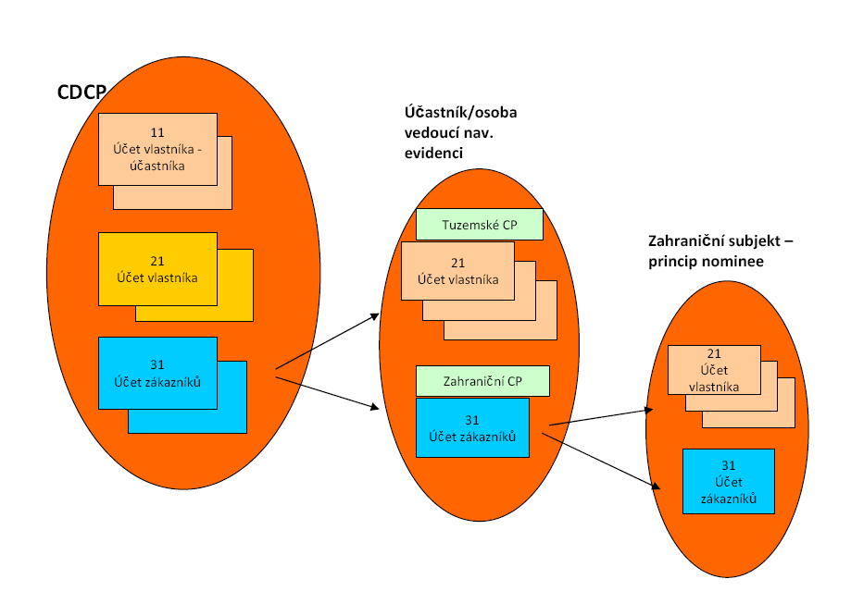
Typy majetkových účtů

Slide 15
Účastnický princip
Účastník CDCP je osoba, která podává CDCP příkaz:
  K založení, nebo zrušení majetkového účtu,
  K provedení změny na majetkovém účtu,
  K provedení služby.
Bez příkazu účastníka provede CDCP zápis do evidence cenných papírů pouze:
  Na příkaz emitenta
  Na příkaz osoby dle § 115, pokud je k tomu oprávněna (soudy, notář, exekutor, finanční úřad atd.)
  majitel účtu může nakládat s majetkovým účtem/CP pouze prostřednictvím účastníka CDCP

Slide 16
Činnosti CDCP
CDCP je právnická osoba, která:
  Vede centrální evidenci zaknihovaných CP v ČR
  Přiděluje ISIN
  Provozuje vypořádací systém
CDCP rovněž vede samostatnou evidenci (zejména zahraniční CP)
CDCP na základě povolení k činnosti zajišťuje:
  Obstarávání splácení CP, vracení CP nebo vyplácení výnosů
  Úschovu a správu investičních nástrojů
  Poskytuje půjčky CP
  Správa peněžních prostředků a investičních nástrojů uložených jako jistota za plnění závazků plynoucích z vypořádání obchodů
  Zřizování účtů zákazníků

Slide 17
Způsoby komunikace s CDCP
1. Rozhraní CDCP
  Datové rozhraní pro připojení přes komunikační server
  Webové služby a XML
  Systémy účastníků CDCP
  2. Front-end klient CDCP (zejména určeno pro testovací účely)

Slide 18
Vypořádací systém

Slide 19
Vypořádací systém
Podoba CP
  Zaknihované
  Listinné (pouze vzájemně zastupitelné)
Typ CP (28. 2. 2017)
  Akcie 2 256
  Dluhopisy (včetně kupónů) 865
  Investiční certifikáty 91
  Fondy (otevřené/uzavřené) 15
Počet emitentů celkem 2 274
Vypořádání obchodů a transakcí probíhá pro centrální evidenci i samostatnou evidenci stejně

Slide 20
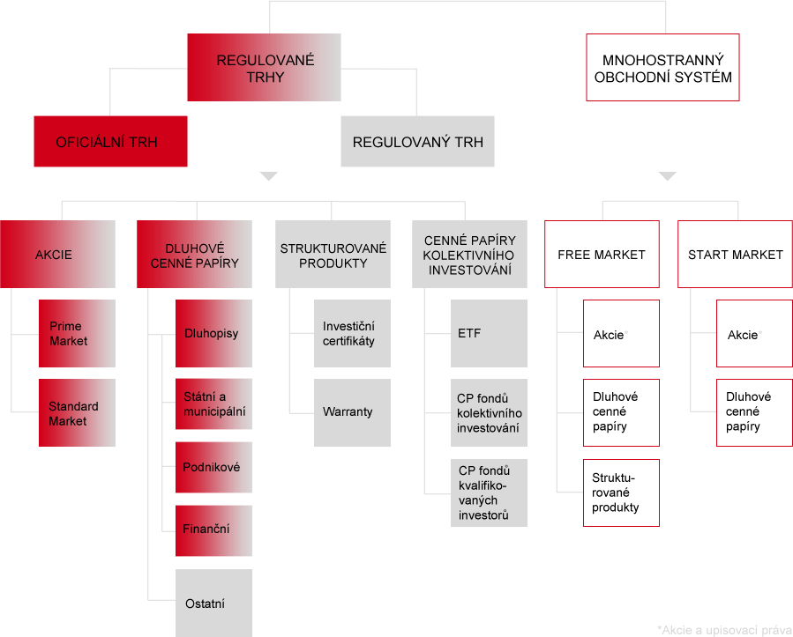
Burzovní obchody
(1)
Obchody uzavírané na obchodní platformě XETRA ®
Struktura trhu

Slide 21
Burzovní obchody
(2)
Základní charakteristiky obchodování na burze:
  Zároveň order-driven a quote-driven systém
  Obchody jsou uzavírány na základě časové a cenové priority
  Obchodování je anonymní (anonymita zachována i v post-trade)
  V každém okamžiku existuje právě jedna cena pro daný instrument
  Obchody jsou garantované Clearingovým fondem CDCP

Slide 22
Burzovní obchody
(3)
Segmenty obchodování
Aukce (auction)
  Otevřená nebo uzavřená aukce
  Aukční cena – maximalizace počtu uzavřených obchodů
  Obchody jsou uzavírány na základě cenové a časové priority
Kontinuální obchodování (continuous)
  Otevřená aukce (hloubka trhu)
  Obchody jsou uzavírány na základě cenové a časové priority
Kontinuální aukce (continuos auction)
  Poskytovatel likvidity – (zvláštní člen burzy) – povinnost kótovat
  Order book – otevřená nebo částečně otevřená
  Obchody jsou uzavírány na základě cenové a časové priority
  Cena je determinována na základě principu dosažení největšího možného zobchodovaného množství CP

Slide 23
Mimoburzovní obchody a transakce
(1)
Instrukce mimoburzovních obchodů a transakcí jsou vždy do systému vkládány ke spárování na základě předchozí dohody obou protistran
Mimoburzovní obchody
  Obchody
  Obchody uveřejňované v reálném čase PSE
  náhradní obchody burzovního obchodu
  obchody z MTS
Mimoburzovní transakce
  Custody převody (navazující/nenavazující na burzovní obchod/y)
  Převody z bilaterálních půjček
  Repo operace
  Buy and Sell transakce
  Technické převody
  Primární emise DVP

Slide 24
Mimoburzovní obchody a transakce
(2)
Typ vypořádání
  1 písmeno – definuje charakter převodu
  2 písmeno – F – free of payment, V – versus payment
  3 číslice – řazení převodu v rámci cyklu vypořádání
Doba vypořádání může být nastavena:
  T+0 – T+15: pro uveřejňované obchody DVx a primární emise DVP
  T-15 – T+15: OTC obchody a transakce DVP
  T-99 – T+99: OTC obchody a transakce DVP
Na vypořádání OTC obchodů a transakcí se nevztahují žádné záruky Clearingového fondu CDCP

Slide 25
Vypořádání obchodů/transakcí – interní (1)
Interním vypořádáním se rozumí převody mezi majetkovými účty účastníků CDCP
CDCP vypořádává obchody uzavřené na PSE a OTC obchody/transakce vkládané účastníky CDCP, nebo již spárované obchody uzavřené na obchodní místě (MTS)
Burzovní obchody jsou garantované Clearingovým fondem CDCP – bližší informace v rámci samostatné prezentace
Burzovní obchody jsou vždy vypořádávány DVP
OTC obchody jsou buď DVP, nebo DFP, dle instrukce účastníka
Vypořádání převodů z uzavřených obchodů se zaknihovanými CP zajišťuje CDCP na majetkových účtech tak, že zpracovává převodní služby uspořádané do dávky/dávek (vypořádací cyklus)

Slide 26
Vypořádání obchodů/transakcí – interní (2)
Dávka je soubor převodních služeb seřazených podle zadaných kritérií – globální priorita sestupně, předpokládané datum vypořádání, kód transakce sestupně, ISIN, časová priorita, který je v určitém čase zpracován systémem CDCP.
Multicyklové vypořádání - CDCP při zaúčtování převodů v každém cyklu vypořádání vybírá neprovedené převody prodejů k opětovnému pokusu o vypořádání do vypořádacího systému (stále v rámci jednoho cyklu vypořádání) a toto opakuje do té doby, kdy systém vyhodnotí, že žádný převod již nemůže být dovypořádán.
  Multicyklové vypořádání zajišťuje maximalizaci počtu úspěšně provedených převodů v rámci jednoho vypořádacího cyklu
  Multicyklové vypořádání je použito při každém cyklu vypořádání

Slide 27
Vypořádání obchodů/transakcí – interní (3)
Členění vypořádacích cyklů
  DVP cykly
    8:00
    10:00
    11:00
    12:30
  DFP cyklus
    17:00
On-line převody – nejsou párovací, instruuje účastník na debetní straně
  Účastník na kreditní straně může blokovat
  Pouze DFP převody

Slide 28
Vypořádání obchodů/transakcí – interní (4)
Popis 1. vypořádacího cyklu
  Kontrola převodů CP oproti nastaveným finančním limitům
  validace CP na cestu
  generování souborů s pořadovým číslem zápisu do schránky = 1
    soubor čistých peněžních pozic
    soubor převodů
      soubory jsou k dispozici v 8:00. O hodnotu úspěšně realizovaných převodů jsou následně peněžní limity sníženy pro ostatní cykly DVP.
    Po odeslání platebních příkazů do CERTIS je vygenerován soubor platebních příkazů z pravidla do 8:30.

Slide 29
Vypořádání obchodů/transakcí – interní (5)
Popis 2.-4. vypořádacího cyklu
  Kontrola převodů CP oproti nastaveným finančním limitům
  validace CP na cestu
  generování souborů s pořadovým číslem zápisu do schránky = 2, 3 a 4
    soubor čistých peněžních pozic
    soubor převodů
    Soubor platebních příkazů
      Soubory jsou vygenerovány zpravidla do 30 minut

Slide 30
Vypořádání obchodů/transakcí – interní (6)
Popis 5. vypořádacího cyklu
  Pouze DFP cyklus
  validace CP na cestu
  generování souborů s pořadovým číslem zápisu do schránky = 5
    soubor převodů

Slide 31
Finalita vypořádání
Vypořádání garantovaných a negarantovaných obchodů probíhá dohromady
  Hlavní výhoda: v rámci jednoho vypořádacího cyklu je možné použít kreditní OTC převod k vypořádání debetního PSE obchodu
Zúčtování peněz (CZK) probíhá v CERTIS – Clearingové centrum ČNB
Zúčtovací banky ale nastavují peněžní limity, které jsou využívány pro účely vypořádání
Institut „CP na cestě“ – podmíněný kredit strany nakupujícího v rámci všech vypořádacích cyklů – po konfirmaci plateb ČNB dochází k finálnímu připsání CP
  V případě defaultu by došlo k reverzním převodům (i seřetězených)
Cyklus v 8:00 je tedy ukončen po obdržení konfirmace platebních příkazů za všechny cykly vypořádání – cca mezi 13 a 14 hod.

Slide 32
Nastavení finančních limitů
Pro vypořádání obchodů/transakcí DVP musí mít účastníci nastaveny peněžní limity
  Debetní limit čisté pozice
  Kreditní limit čisté pozice
V rámci jednotlivých cyklů v rámci dne dochází ke snižování disponibilního limitu dle provedených převodů
Limity je možné v průběhu dne měnit

Slide 33
Technický netting
Řešení mimořádných situací
Započtení dvou nebo více protichůdných převodů
Musí požádat všichni dotčení účastníci
Netting je možný i u nestejných převodů (peníze/CP) a v rámci množiny nettovaných převodů jsou vždy vypořádány buď všechny převody, nebo žádný
V případě nettingu dochází ke kontrole počtu CP na majetkovém účtu a kontrole finančních limitů pouze ve výši, která odpovídá rozdílu v nettovaných převodech
  V případě dvou identických protichůdných převodů mezi dvěma účastníky nejsou kontrolovány zůstatky ani finanční limity
  V případě dvou identických převodů mezi třemi účastníky (A→B→C) je účastníkovi C kontrolován finanční limit, účastníkovi B není kontrolován zůstatek ani finanční limity a účastníkovi A jsou kontrolován zůstatek na majetkovém účtu

Slide 34
Technický netting
V případech, kdy převody nejsou identické, dochází ke kontrole zůstatků a finančních limitů ve výši odpovídající nenettované pozici
Pokud nejsou převody v rámci nettingu vypořádány, jsou standardně zařazeny do vypořádacího cyklu, ve kterém došlo k pokusu o netting
Netting je možné provést pouze u burzovních obchodů, mimoburzovních obchodů DVP i DFP (typy operací 2, 6 a 9)
Netting může být proveden na začátku každého vypořádacího cyklu. Převody, které jsou vybírány, musí splňovat podmínky pro výběr do daného vypořádacího cyklu
V případě vypořádání i nevypořádání jsou označeny standardními stavy převodů

Slide 35
Pre-matching

Slide 36
Pre-Matching
(1)
CDCP neumožňoval pre-matching, tedy spárování instrukcí, kde je stále možné pozastavit settlement (i jednostranně)
ESF-ECSDA Market Standards definuje standard
Standardy jsou definovány pro ISO15022, což ale nebránilo použití analogického postupu v rámci našeho systému
Snaha o standardizaci našeho trhu a zvýšení efektivity procesu matchingu, zvýšení STP procesů a tím významného snížení nákladů na straně účastníků

Slide 37
Pre-Matching
(2)
Terminologie:
NEWM – New Message – instrukce, kde již není nutné další potvrzení pro vypořádání. Instrukce NEWM jsou released instructions
PREA – Prea-Advice – instrukce, ktará musí být potvrzena zasláním instrukce NEWM než je zařazena do vypořádání. PREA instrukce jsou ve statusu hold
Hold/release mechanismus, je funkcionalita umožňující měnit stav převodu z release na hold a vice-versa
Locked-in instrukce jsou instrukce (neodvolatelnost vypořádání), které nelze zrušit ani pozastavit (hold)

Slide 38
Pre-Matching
Hold/release mechanismus (1)
Pre-matchingu znamená podmíněné spárování instrukcí, kdy zařazení spárovaných instrukcí do vypořádání musí být potvrzeno zasláním dodatečné instrukce
Nové pole ve službě 50102, hodnoty PREA a NEWM; pokud není vyplněno, tak defaultní hodnota je PREA
  PREA – Pre-Advice – instrukce ve stavu hold, tedy nutnost zaslání potvrzující instrukce
  NEWM – New-Message – spárovaná instrukce ve stavu release (obě instrukce) bude na přijata k vypořádání na konci dne, příp. hned v příštím cyklu (pokud ISD<=aktuálnímu datu)

Slide 39
Clearingový fond CDCP

Slide 40
Clearingový fond CDCP
  Standardní modely členství – GCM, DCM a CA model
  Limitované ručení v případě defaultu některého z členů PSE
  Pokud clearingový účastník nezaplatí příspěvek do Clearingového fondu, bude mu pozastavena možnost obchodování
  Maximální dodatečný příspěvek byl stanoven na 7-násobek průměrného vkladu clearingového účastníka za posledních 30 dní
  Koeficient K5 z otevřené pozice (1 – 3%)
  Koeficient K3 pokrývající rizika z kurzových rozdílů na pásma (hodnota 1)
  Minimálního vklad člena na 1 mil. Kč

Slide 41
GCM a Clearing Agent model
  Remote member je člen burzy, který není účastníkem CDCP a je nebo není účastníkem Clearingového fondu CDCP (clearingový účastník)
  Vypořádání obchodů remote membra PSE, který není clearingovým účastníkem zajišťuje tzv. GCM (General Clearing Member), který je clearingovým účastníkem i účastníkem CDCP
  Vypořádání obchodů remote membera PSE, který je clearingovým účastníkem zajišťuje tzv. CA (Clearing Agent), který musí být účastníkem CDCP
  GCM ručí za uzavřené obchody remote membera neomezeně a za tyto obchody skládá příspěvky do Clearingového fondu CDCP. CA pouze za remote membra jeho jménem skládá příspěvky do Clearingového fondu

Slide 42
GCM a Clearing Agent model II.
  typy členství GCM a CA nejsou předmětem dodatečných poplatků
  GCM a CA dostává online uzavřené obchody svých remote memberů a GCM má právo požádat burzu (prostřednictvím žádosti na CDCP) o pozastavení obchodování daného remote membera
  Remote member se CDCP prokáže smlouvou o zajištění vypořádání uzavřenou mezi remote memberem a GCM/CA (prohlášení tvoří Přílohu Pravidel vypořádání)
  Remote member musí mít otevřen alespoň jeden majetkový účet u GCM/CA na který se budou obchody vypořádávat

Slide 43
Struktura účtů a risk management
  GCM má možnost zvolit ze dvou variant:
  1) Remote member bude vypořádávat pod stávajícím účastnickým kódem GCM v CDCP (společný výpočet do Clearingového fondu CDCP a jedny finanční limity)
  2) GCM si pod vlastním jménem založí nový kód účastníka CDCP, pod kterým otevře remote memberovi majetkový účet/účty (oddělený výpočet do Clearingového fondu CDCP a oddělené finanční limity pro remote membera)
  CA musí pod vlastním jménem založit nový kód účastníka CDCP, pod kterým otevře remote memberovi majetkový účet/účty a tento kód bude použit pro příspěvek do Clearingového fondu CDCP pro tohoto remote membera.

Slide 44
Popis vypořádání a risk managementu
  Remote member uzavře obchod v systému XETRA pod svým memberID/traderID
  Informaci o uzavřeném obchodu obdrží GCM/CA online službou 20660 s rozlišením dle kódu člena PSE
  Po ukončení obchodního dne obdrží detailní informace o všech obchodech ve službě 40290
  Práce s modifikační službou (FTRD) a převody je pro GCM/CA shodná jako pro vlastní obchody
  V případě GCM se příspěvky do Clearingového fondu CDCP nebo finanční limity budou počítat za remote membera, jako kdyby obchod uzavřel přímo GCM (v případě varianty jiného kódu účastníka pro remote membera, pak budou příspěvky včetně minimálního vkladu a také finanční limity počítány odděleně)
  V případě CA se příspěvky do Clearingového fondu CDCP nebo finanční limity budou počítat odděleně

Slide 45
Clearing a settlement model
order
PSE
Xetra
order
remote member A
(cleared via GCM)
remote member B
(cleared via CA)
trade
trade
trade
T
GCM
online trade
CSD Prague
Clearing Fund
online trade
Clearing agent
T
contribution to CF
on behalf of GCM
contribution to CF
on behalf of remote member B
T+1
T+1
CSD securities accounts
account account
remote mem. A securities settlement remote mem. B
T+2
T+2
CNB – Certis
GCM Clearing agent
account cash settlement account

Slide 46
Systém ACM

Slide 47
Funkce systému ACM
Automated Collateral Management – automatizované zřizování finančního kolaterálu ve formě zastavení zaknihovaných dluhopisů evidovaných v CDCP k zajištění vnitrodenních úvěrů poskytovaných ze strany ČNB a určená pro přímé účastníky systému CERTIS
Systém vytvořen ve spolupráci s ČNB
Obdobná funkcionalita je dostupná v systému SKD (T-Bills)
CDCP nabízí tuto službu nejen svým účastníkům, ale je dostupná i ostatním přímým účastníkům systému CERTIS
Aktuálně jediným subjektem poskytující likviditu je ČNB, ale systém je koncipován obecně/parametrizovatelně a v případě poptávky je možné jej nabídnout ostatním subjektům (jiná množina subjektů, ostatní typy CP, haircut, doba vrácení atd.)

Slide 48
Komunikace mezi ČNB a CDCP
ČNB stanovuje parametry systému:
  Seznam oprávněných osob (nutné mít s ČNB uzavřenu příslušnou smlouvu o poskytování vnitrodenního úvěru)
  Seznam CP (eligible collateral)
  Haircut
  Lombardní sazba
CDCP informuje ČNB:
  Veškeré informace o transakcích v systému a to v reálném čase a zároveň koncové stavy po uzavření systému

Slide 49
ISB – Informační Systém

Slide 50
ISB - obecné
Hlavní informační systém CDCP
Systém vyvinut v době existence Střediska cenných papírů (SCP) a byl součástí převodu evidencí SCP na CDCP
Rozvoj systému je zajištěn společností Styrax, a.s.
Po převzetí CDCP pokračuje ve vývoji a došlo k rozšíření funkcionalit ve všech částech systému a zároveň významnému zvýšení počtu uživatelů (notáři, emitenti)
Umožňuje předání dat z různých systémů
Poskytování informací z informačního systému je možné několika kanály
Informační systém je tedy schopen reprodukovat informace z různých zdrojů do jednotného formátu a poskytnout je žadateli o informaci
Komunikace s externími i interními systémy CDCP je postavena na webových službách (XML)

Slide 51
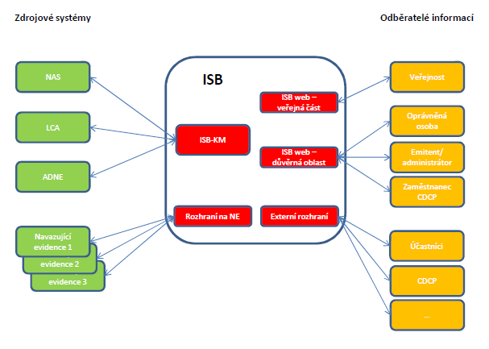
ISB – architektura systému

Slide 52
Odběratelé informací
Veřejná data
  Veřejná část webové stránky www.cdcp.cz
Důvěrná data
  Důvěrná část webové stránky www.cdcp.cz
Subjekty s nárokem na informace
  Oprávněné osoby
    Soudy, státní zastupitelství
    Finanční úřad
    Insolvenční správci, správci konkursní podstaty, likvidátoři
    Notáři
    Ostatní státní orgány
  Emitent, nebo administrátor
  Česká národní banka

Slide 53
Odběratelé informací
Způsob předání požadavku na informaci do CDCP:
  Datová schránka
    Automaticky zpracovatelný formulář
    Volný text – pdf
      Způsob komunikace se státní správou
  Přímý přístup do ISB – důvěrná oblast
    Způsob komunikace se státní správou – zejména notáři
    Emitenti
    administrátoři
  Externí rozhraní
    Účastníci
    CDCP
  Písemný požadavek
    Emitenti
    administrátoři

Slide 54
Typy služeb
Veřejné data - Bezplatné služby
  Poskytují volně dostupné informace a to zejména:
    Existence majetkového účtu v nezařazené evidenci
    Seznam emisí
    Seznam emitentů
    Hodnoty CP pro oceňování majetku fondů
Veřejná data – poskytovány úplatně
  Data, která nejsou důvěrná, ale CDCP rozhodlo o jejich zpoplatnění
  Pro získání je nutná registrace v ISB
    Výpočet průměrných cen za období 1 nebo 6 měsíců
    Hodnota CP pro oceňování majetku fondů
Služby důvěrné oblasti
  Služby lze rozdělit do skupin dle subjektů
    Pro emitenty/administrátory
    Pro státní orgány
    ČNB
    Interní služby CDCP

Slide 55
Nová legislativa s dopadem na CSDs

Slide 56
CSDR
Přímo závazné nařízení, No. 909/2014
„o zlepšení vypořádání obchodů“
cílem stanovit společná obezřetnostní pravidla a umožnit otevřený vnitřní trh EU
účinnost CSDR od 17. září 2014; převážná většina ustanovení účinná po přijetí regulatory (delegated) a implementing technical standards
ESMA (evropský orgán pro cenné papíry a trhy) připravila RTS, publikace předpokládána v březnu 2017
čl. 69 – stávající CSDs (oznámená ESMě do 16.12. 2014) požádají o povolení do 6-ti měsíců ode dne vstupu v platnost všech RTS
dokud nebude rozhodnuto o povolení, včetně propojení, platí příslušná vnitrostátní úprava

Slide 57
CSDR - obsah
Definice CSD – provozuje vypořádací systém + 1 hlavní službu (registrace (imobilizace) či vedení účtů na nejvyšší úrovni)
Definovány i doplňkové nebankovní služby (relativně široké)
Povinnost evidence všech kótovaných v evidenci centrálního depozitáře (od 2023 na emitované po tomto datu, od 2025 na všechny – je třeba již dnes zohlednit)
Harmonizace vypořádacích lhůt (max. T+2)
Disciplína při vypořádání
Prevence selhání – zejména obchodníci (dohoda s klienty o alokaci ZCP pro vypořádání)
Opatření k řešení selhání – zavést systém pro sledování a reportování a odrazující sankce
náhradní koupě (nejsou-li dodány do určeného počtu dní od určeného dne vypořádání) – 4, 7, 15 obchodních dní (na základě druhy, likvidity a trhu)

Slide 58
CSDR - obsah
Harmonizace pravidel povolování CSD (příslušné orgány, podmínky a postupy, účinky povolení, externí zajišťování služeb vedoucí orgány)
Dohled (alespoň ročně vyhodnotit rizika, povinnost kontrol na místě)
Požadavky na CSD
organizační (zveřejnění corporate governance arrangements)
požadavky na vrcholné vedení, vedoucí orgány, výbor uživatelů, doba uchovávání evidence (10 let)
nediskriminující požadavky na účast (lhůty pro vyřízení žádostí)
transparentnost cen (slevy a rabaty v ceníku)
požadavky na celistvost emise (sesouhlasení min. jednou denně)

Slide 59
CSDR - obsah
segregace účtů a požadavky na poskytování účtů (povinnost poskytovat omnibus účty, účty vlastníků jen pokud již nyní)
požadavky na neodvolatelnost vypořádání (uvést pravidla finality a irrevocability)
obezřetnostní požadavky (právní – vymahatelnost ve všech relevantních právních systémech, operační – neprodlené informování o provozních incidentech, investiční – pouze likvidní investice)
kapitálové požadavky – stanovil orgán EBA prostřednictvím RTS
požadavky na propojení – do 18. 9. 2019 musí interoperabilní propojení CSDs umožňovat DVP

Slide 60
CSDR - obsah
svoboda emitovat u CSD povoleného v EU - konec národních monopolů, CSD musí mít povoleno; musí být schopen umožnit dodržování vnitrostátní korporátní úpravy či úpravy vydávání ZCP
Spolupráce dohledových orgánů
CSD může odmítnout emitenta s tím, že pro daný právní řád služby neposkytuje
Přístupy depozitářů mezi sebou – způsoby propojení („standardní“ – právo stát se účastníkem či „nadstandardní“ propojení – zvláštní služby na rámec služeb pro účastníky)
bankovní služby – zvláštní doplňková služba – příloha oddíl C (vedení peněžních účtů, poskytování úvěrů)

Slide 61
Novelizace SRD
právě projednávaná novela směrnice 2007/36 o výkonu některých práv akcionářů ve společnostech s kótovanými akciemi
novela mění směrnici, pokud jde o podporu dlouhodobého zapojení (engagement) akcionářů a usnadnění výkonu akcionářských práv
má zajistit, že akcionář může být na žádost společnosti identifikován
zprostředkovatelé budou povinni na žádost společnosti (zástupce) komunikovat informace o akcionářově identitě
umožňuje zprostředkovatelům poskytovat osobní údaje, kterému dnes mohou bránit národní legislativy

Slide 62
Novelizace SRD
diskutuje se výše podílu, od které bude nezbytné údaje poskytovat, možnosti opt-in či opt-outu
informace by měly být předávány without delay, pokud nejsou předány přímo emitentovi či (v opačném směru) akcionáři
institucionální investoři a asset manažeři budou povinni na roční bázi zveřejňovat, jak hlasovali na VH (u společnosti, kde drží více jak 0,3% hlasovacích práv, více jak 100 členů)

Slide 63
FATCA
Foreign Account Tax Compliance Act - US zákon o výměně informací o finančních účtech s jinými státy pro účely správy daní
FATCA jako inspirace pro nastavení systému proti daňovým únikům v celosvětovém měřítku
CSDs jako schovatelské instituce – povinnost identifikovat americké indicie a poskytnout informace IRS
nespolupracující subjekty sankcionovány withholding tax
ČR i SR uzavřely mezivládní dohodu
oznamování prostřednictvím Generálního finančního ředitelství
prověrka stávajících údajů (různé limity majetku, různé druhy indicií) a úprava Know Your Customer procedures
Promítnuto do zákona 164/2013 Sb., o mezinárodní spolupráci při správě daní

Slide 64
CRS
Únor 2014 – G20 schválila Common Reporting Standard pro globální automatickou výměnu informací
jednotný model výměny informací v boji proti daňovým únikům
k jeho zavedení se zavázalo více než 60 jurisdikcí
7/2014 – plná verze CRS, modelové bilaterální a multilaterální smlouvy
Standard zajišťuje automatickou výměnu informací o finančních účtech mezi vládami; tyto informace by měly být oznamovány prostřednictvím lokálních finančních institucí na roční bázi
oznamují se různé druhy finančních příjmů osob - úroky, dividendy, ale i zůstatky na účtech
postaven na základě principů FATCA, avšak v multilaterálním kontextu
musí být implementována do domácí legislativy – z pohledu ochrany osobních dat; procesy pro sběr, správu a zasílání dat a zároveň zamezit jejich zneužití pro jiné účely

Slide 65
Market Standards
Tržní standardy pro korporátní akce včetně valných hromad
dva dokumenty přijaté v roce 2010 a modifikované v případě korporátních akcií jiných než VH v roce 2012
odstranění Giovanniho bariér (č. 3), ponecháno (zatím) na iniciativě industry (European Market implementation Group, workshopy, zprávy o postupech implementace z national MIG)
Promítnutí do SRD a procesů T2S
Harmonizace lhůt pro předávání pozvánek na VH a potvrzování hlasování či účasti na VH a postupy zajišťování korporátní operací
  zlevnění a zjednodušení organizace valných hromad, rychlé a levné předání informací všem investorům, výrazné zlevnění a zjednodušení výplat výnosů, možnost zajištění i takových speciálních operací, které dosud nebylo možné technicky uskutečnit (speciální operace s volbou variant pro investory)

Slide 66
EMIR
Nařízení (EU) č. 648/2012, o OTC derivátech, ústředních protistranách a registrech obchodních údajů
Povinnost clearingu derivátů přes centrální protistranu
OTC obchody i uzavřené na trading venue
Limity povinného clearingu
Bez limitu pro ohlašování

Slide 67
MiFID II a MiFIR
směrnice k implementaci do června 2016, nařízení již účinné
na CSD pouze nepřímý dopad
MiFID I zrušen – nahrazen nařízením a směrnicí
potřeba vybavit orgán ESMA pravomocemi
Nařízení – požadavky na transparentnost obchodů a reporting, přístup k zúčtovacím systémům, povinné obchodování derivátů v organizovaných systémech a řízení rizik při obchodování s deriváty, povinnost clearingu derivátů prostřednictvím CCP
Směrnice – poskytování investiční služeb, požadavky na investiční společnosti, organizátory trhů, nová úprava pro poskytovatele datových služeb (hlášení obchodů, zveřejňování obchodů)
nový typ obchodního systému – organizovaný obchodní systém (OTF) – není možné obchodovat za použití vlastního kapitálu OCP či OTF s výjimkou dluhopisů, strukturovaných finančních produktů a emisních povolenek (obchodování párováním pokynů na vlastní účet)

Slide 68
Novela AML
Zákon 253/2008 Sb., o některých opatřeních proti legalizaci výnosů z trestné činnosti a financování terorismu
Novelizace v důsledku přijetí směrnice 2015/849 (IV. AML směrnice)
CDCP mezi povinnými osobami
Výslovně zavádí princip hodnocení rizik – aktivní zapojení povinných osob do prevence a boje proti praní špinavých peněz
Hodnocení rizik jako součást Systému vnitřních zásad
Identifikace a kontrola klienta
Pro CDCP jsou klientem, které je třeba identifikovat a kontrolovat, pouze emitenti
Majitelé účtů jsou klienty účastníků CDCP a jsou prověřovány jimi

Slide 69
Zákon o zadávání veřejných zakázek
Nový zákon č. 134/2016
§ 48 odst. 7 - zadavatel může vyloučit účastníka zadávacího řízení, který je akciovou společností nebo má právní formu obdobnou akciové společnosti a nemá vydány výlučně zaknihované akcie.
§ 48 odst. 9 - zadavatel u vybraného dodavatele ověří podle OR a účastníka zadávacího řízení vyloučí ze zadávacího řízení.
Nevztahuje se na akciové společnosti ve vlastnictví obce a kraje (100%)

Slide 70
GDPR
Obecné nařízení na ochranu osobních údajů
GDPR začne v celé EU platit jednotně od 25. května 2018
V Česku tak nahradí současnou právní úpravu zákon č. 101/2000 Sb., o ochraně osobních údajů
rozšíření definice osobních údajů, nově sem spadají i technické parametry jako e-mail, IP adresa nebo tzv. cookie
oznamovací povinnost v případě narušení bezpečnosti údajů, zpracovatel ohlásit únik či ohrožení zabezpečení osobních dat Úřadu pro ochranu osobních údajů nejpozději do 72 hodin jmenování pověřence pro ochranu osobních údajů
povinnost správců a zpracovatelů údajů bez ohledu na jejich velikost nebo počet zaměstnanců zavést technická, organizační a procesní opatření za účelem prokázání souladu s principy GDPR

Slide 71

Q & A
Helena Čacká
generální ředitelka
Centrální depozitář cenných papírů, a.s.
www.cdcp.cz

